Slide 1
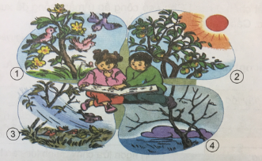
Thứ hai ngày 11 tháng 1 năm 2020
Tập đọc
CHỦ ĐIỂM: BỐN MÙA

Slide 2
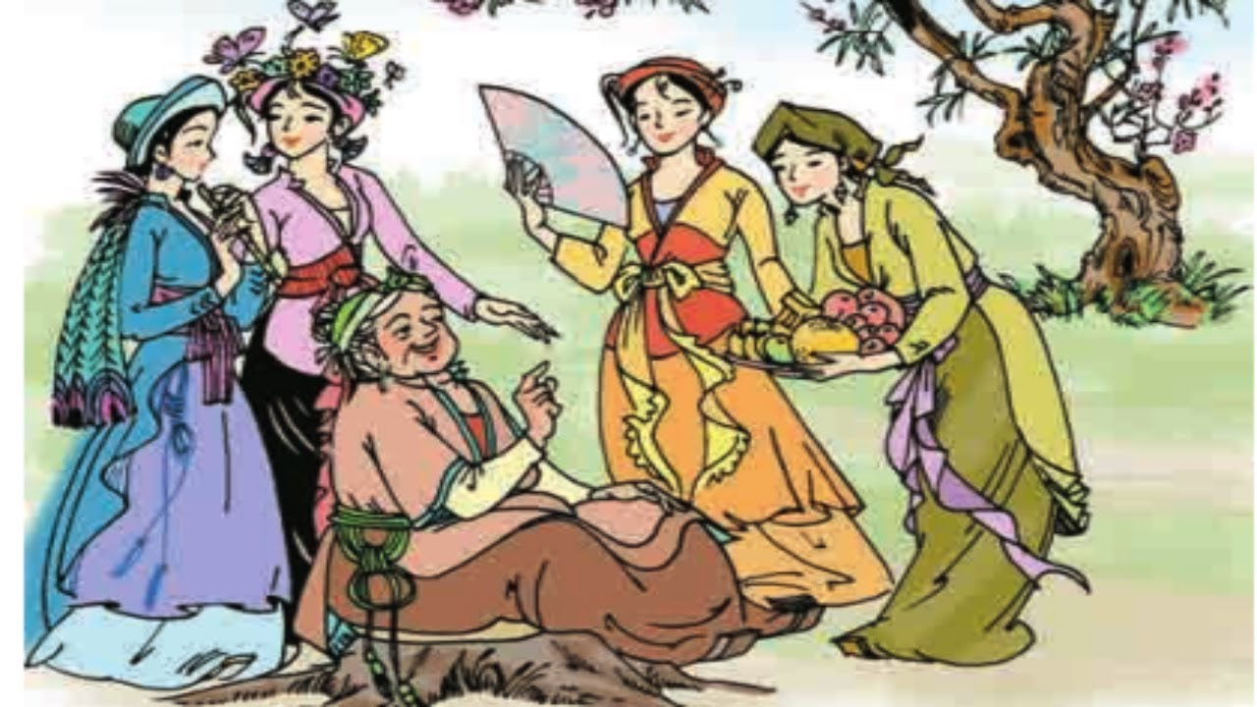
Tranh vẽ những gì?

Slide 3
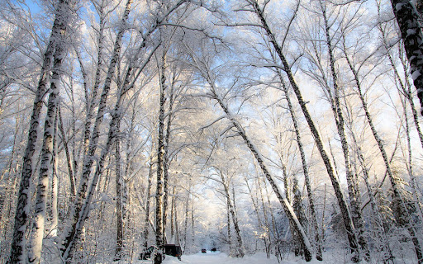
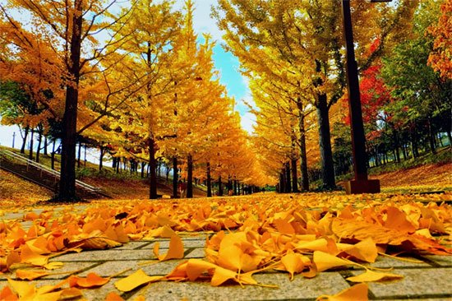
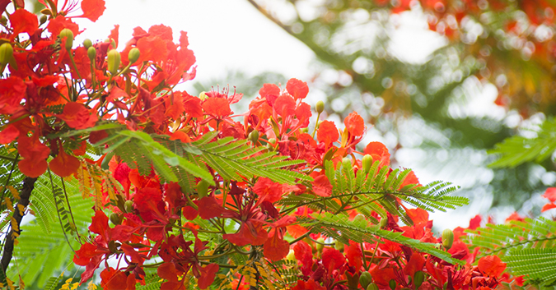
Tìm các mùa phù hợp với bức tranh:

Slide 4
Thứ hai ngày 11 tháng 1 năm 2020
Tập đọc
Chuyện bốn mùa

Slide 5
Đâm chồi nảy lộc
Đơm
Tinh nghịch
Bập bùng
Tựu trường
Luyện đọc từ ngữ

Slide 6
Có em/mới có bập bùng bếp lửa nhà sàn,/ có giấc ngủ ấm trong chăn./ Sao lại có người không thích em được?//
Cháu có công ấp ủ mầm sống/ để xuân về/ cây cối đâm chồi nảy lộc.//
Luyện đọc câu

Slide 7
Luyện đọc đoạn
Đoạn 1: Một ngày… không thích em được?
Đoạn 2: Bốn nàng tiên… đều đáng yêu.
(Đọc đoạn theo nhóm, đọc đoạn nối tiếp)

Slide 8
Vận dụng, Thực hành

Slide 9
1. Bốn nàng tiên trong truyện tượng trưng cho những mùa nào trong năm?
Mùa xuân, mùa hạ, mùa thu, mùa đông
2. Em hãy cho biết mùa xuân có gì hay?
Theo lời nàng Đông: Xuân là người sung sướng nhất, ai cũng yêu quý Xuân vì xuân về cây cối đâm chồi nảy lộc.
Theo lời bà Đất: Xuân về làm cây lá tốt tươi.

Slide 10
3. Mùa hạ có gì hay?
Mùa hạ có nắng, có hoa thơm trái ngọt, các em học sinh được nghỉ hè.
4. Mùa thu có gì hay?
Mùa thu làm cho bưởi chín vàng, có rằm Trung Thu, làm cho trời xanh cao, học sinh nhớ ngày tựu trường.

Slide 11
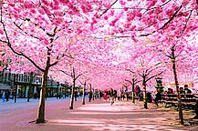
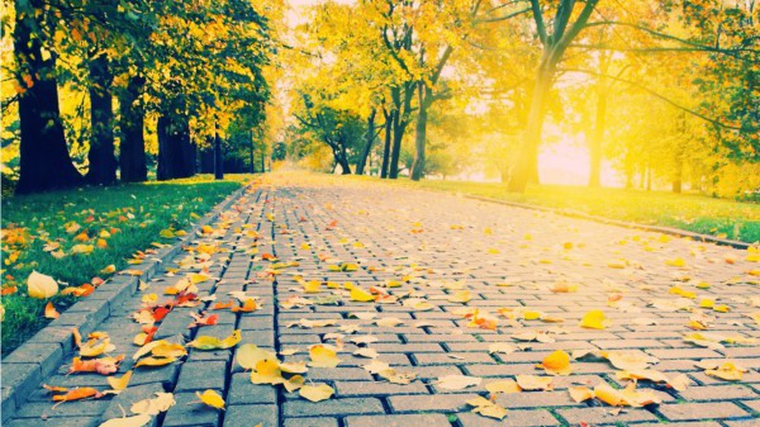
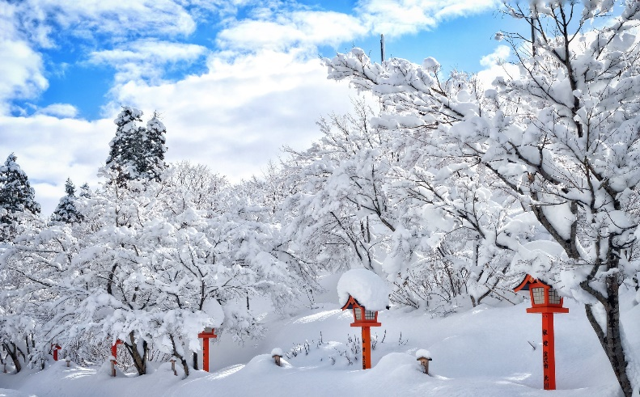
5. Mùa Đông có gì hay?
Bập bùng bếp lửa nhà sàn, có giấc ngủ ấm trong chăn, có công ủ mầm sống.
6. Em thích nhất mùa nào? Vì sao?
Mùa Mùa hạ
xuân
Mùa
thu Mùa đông

Slide 12
Luyện đọc lại
Đọc phân vai

Slide 13
Qua câu chuyện em hiểu được điều gì?
Bốn nàng tiên tượng trưng cho bốn mùa, mùa nào trong năm cũng có vẻ đẹp riêng và có ích lợi cho cuộc sống…

Slide 14
Chào tạm biệt!
Xin chào và hẹn gặp lại!

